Slide 1
PERIODISMO VIRTUAL
ELABORADO POR: JULIANA ARANGO MENESES

Slide 2
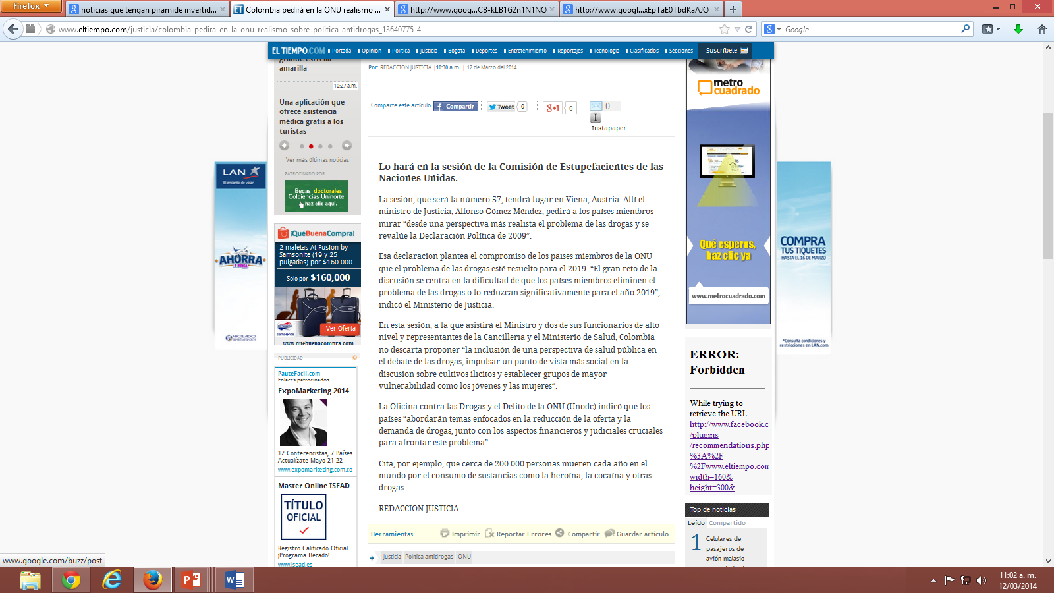
Ejemplo de pirámide invertida en el primer nivel:

Slide 3
Definición del primer nivel
La palabra ‘básico’ dentro de la deﬁnición de este nivel hace referencia al trabajo (mínimo) que se le exige al autor/editor para presentar el contenido. No pretende descaliﬁcar esta forma de presentación, pues es muy eﬁciente y, en muchos casos, la más recomendada (la longitud del texto es uno de los parámetros para decidirse por ella). De hecho, es en este nivel en el que está la mayoría de los sitios Web de periódicos.

Slide 4
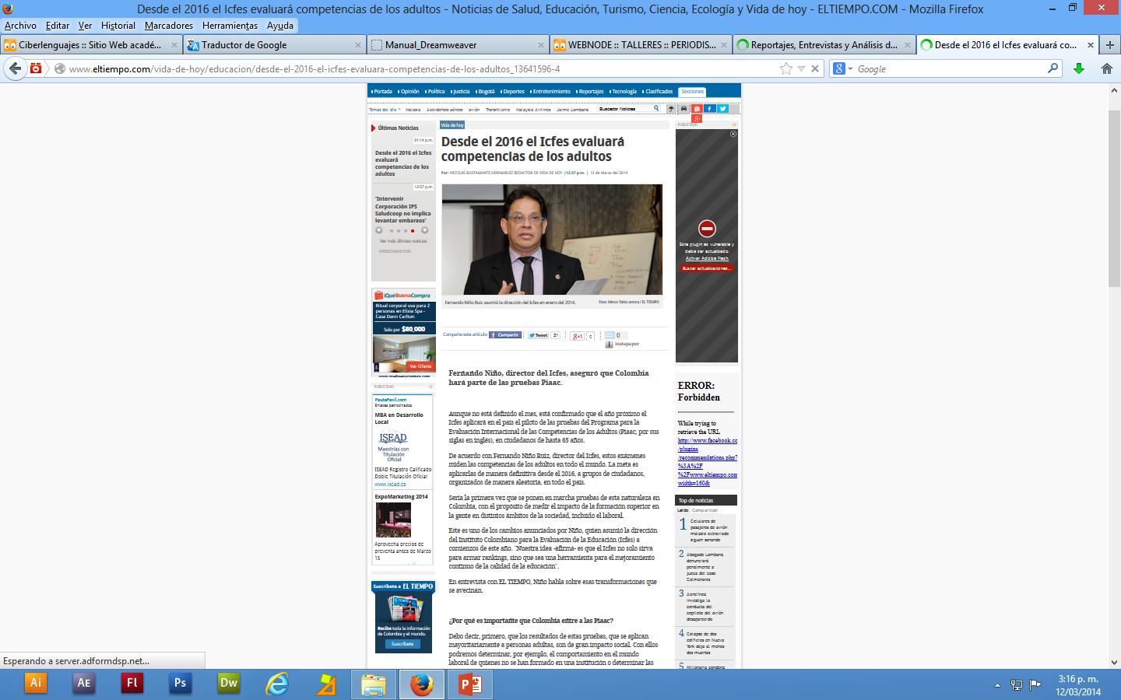
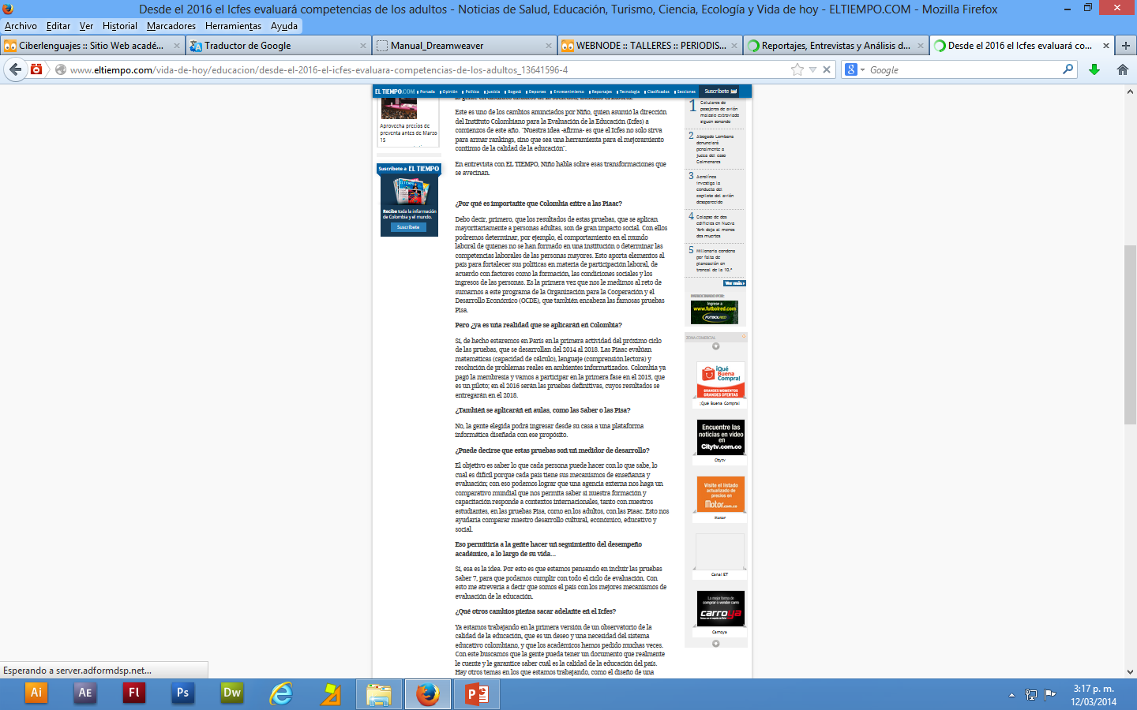
Ejemplo de pirámide invertida en el segundo nivel:

Slide 5
DEFINICIÓN DEL SEGUNDO NIVEL:
Algunos textos originalmente creados como lineales se prestan para ser elaborados
mejor para el ambiente digital, incluso dentro de la misma página Web. Tal es el caso de aquellos que se pueden dividir temáticamente. Esto es algo que no funciona bien o no se puede hacer con todos los textos lineales.
En este nivel, el autor/editor realiza el ejercicio de jerarquización y clasiﬁcación (o si se quiere, taxonomía) del texto. A partir del tema principal, expuesto en el primer párrafo, deﬁne subtemas que son presentados o introducidos por intertítulos dentro de la misma página.

Slide 6

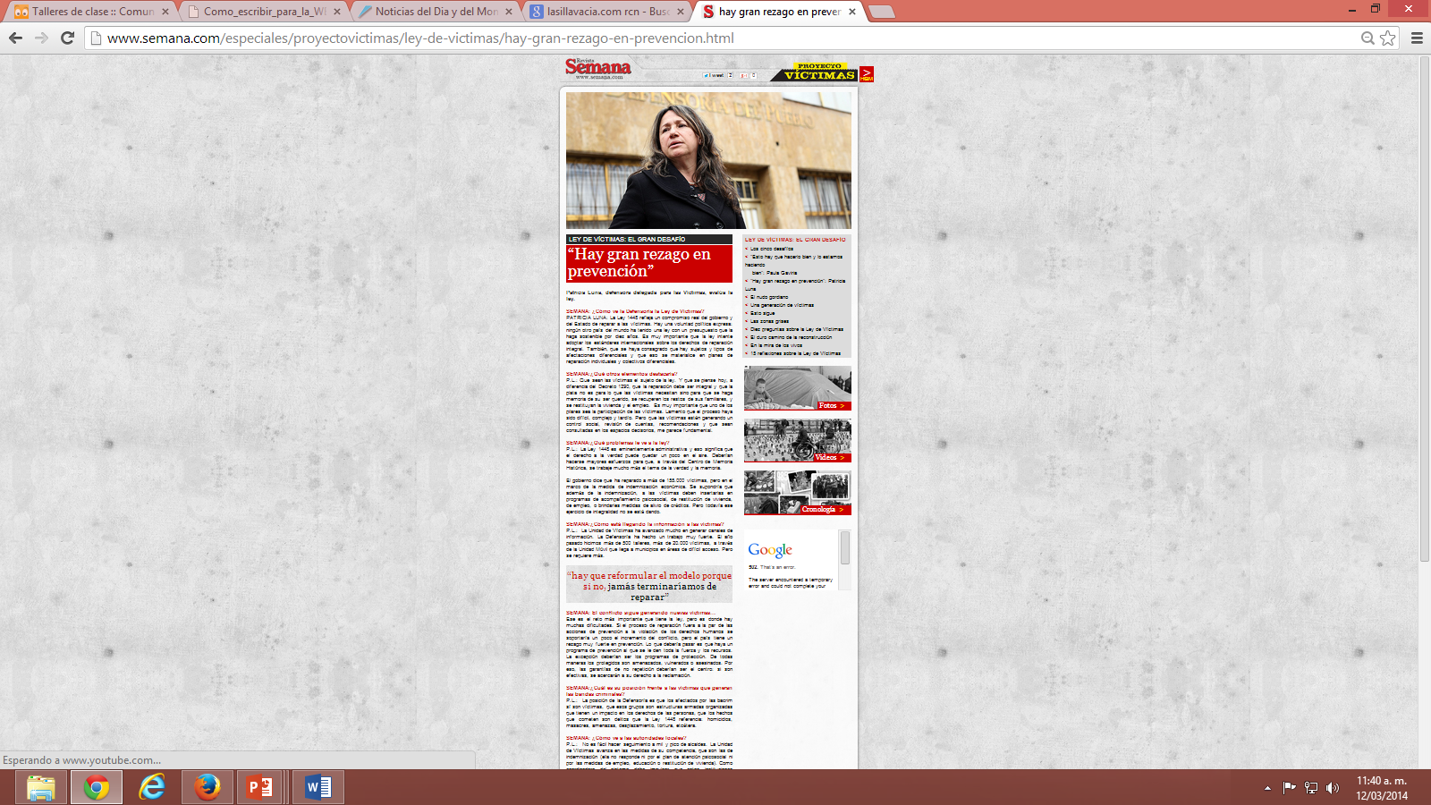
Ejemplo de pirámide invertida en el tercer nivel:

Slide 7
DEFINICIÓN DEL TERCER NIVEL:
Pirámides ﬂotantes ubicadas en diferentes páginas Web. El usuario escoge su propia ruta de navegación y construye su propia pirámide invertida a partir de la presentación y exposición del tema.
El orden en que aparecen los enlaces podría ser interpretado como una ruta sugerida por el autor, y de hecho lo es. En este modelo, cada subtema se debe explicar y sostener por sí mismo, es decir, no depender de los demás, solo del principal expuesto primero. Cada uno debe ser desarrollado siguiendo la estructura de una pequeña pirámide invertida. Así mismo, todos deberían tener enlaces a los temas restantes, para facilitar la navegación del usuario.

Slide 8
LINK:
Primer nivel: http://www.eltiempo.com/justicia/
Segundo nivel: http://www.eltiempo.com/vida-de-hoy/educacion/desde-el-2016-el-icfes-evaluara-competencias-de-los-adultos_13641596-4
Tercer nivel: http://www.semana.com/Especiales/proyectovictimas/

